Slide 1

SUBMODUL PENGURUSAN PRESTASI (SKT)

Slide 2
PROSES KERJA KEMASKINI SKT (PYD)
Mula
Wujudkan SKT
Lantikan baru?
Ya
Wujud SKT baru
Tidak
Salin SKT tahun lepas
Maklumat perlu dikemaskini :
Petunjuk aktiviti /projek/ keterangan
Prestasi
Sasaran Kerja
Kemaskini SKT
SKT lengkap?
Ya
Hantar kepada PPP
Tidak
Tamat
* PPP Pegawai Penilai Pertama

Slide 3
PROSES KERJA SAHKAN SKT (PPP)
mula
Semak setiap SKT
Maklumat SKT lengkap?
Ya
Sahkan SKT
Tidak
Maklumat perlu dikemaskini :
Petunjuk aktiviti /projek/ keterangan
Prestasi
Sasaran Kerja
Hantar semula kepada CO
Simpan
Tamat
* PPP Pegawai Penilai Pertama
* CO Pemilik kompetensi (kakitangan)

Slide 4
LANGKAH-LANGKAH UNTUK MEGEMASKINI MAKLUMAT SKT (PYD)

Slide 5
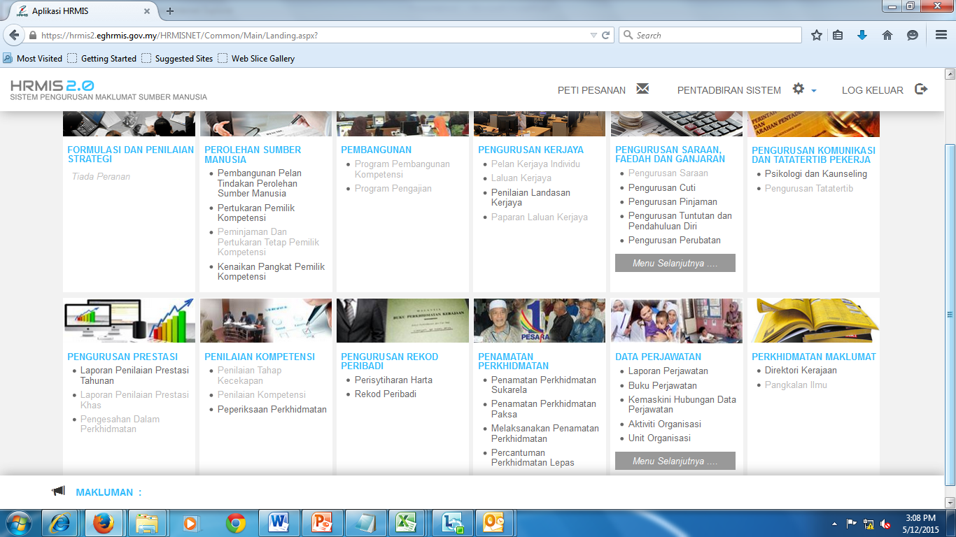
LOGIN SISTEM HRMIS 2.0
KLIK SUBMODUL LAPORAN PENILAIAN PRESTASI TAHUNAN
1. Klik pada Laporan Penilaian Prestasi Tahunan

Slide 6
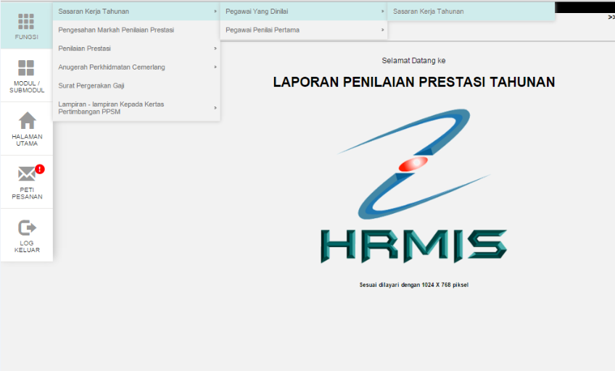
KAEDAH UNTUK PROSES KEMASKINI MAKLUMAT SKT
2 - Pada FUNGSI, bawa mouse ke Sasaran Kerja Tahunan --> Pegawai Penilai Pertama --> Pengesahan SKT

Slide 7
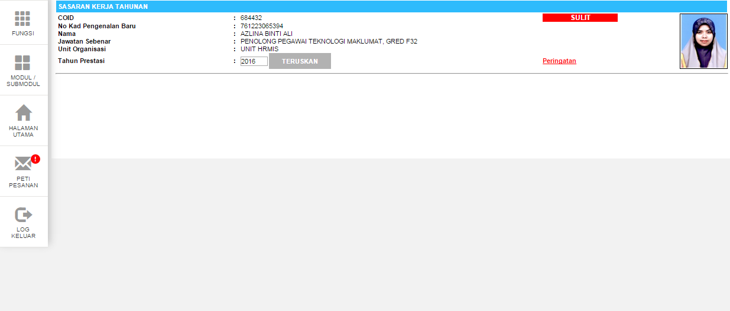
3. Untuk mewujudkan rekod SKT tahun semasa :
3. Klik pada butang ‘TERUSKAN’.

Slide 8
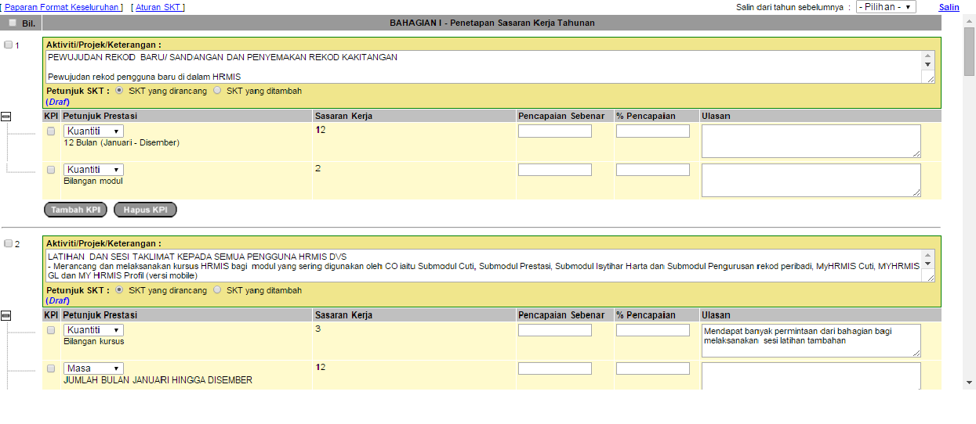
KAEDAH UNTUK MENYALIN SENARAI TUGAS DARI TAHUN SEBELUM
4 - klik pilihan dan pilih tahun yang ingin disalin
5 - klik ‘salin’ untuk salin dari senarai SKT tahun sebelum
6. pastikan status SKT adalah ‘Draf’

Slide 9
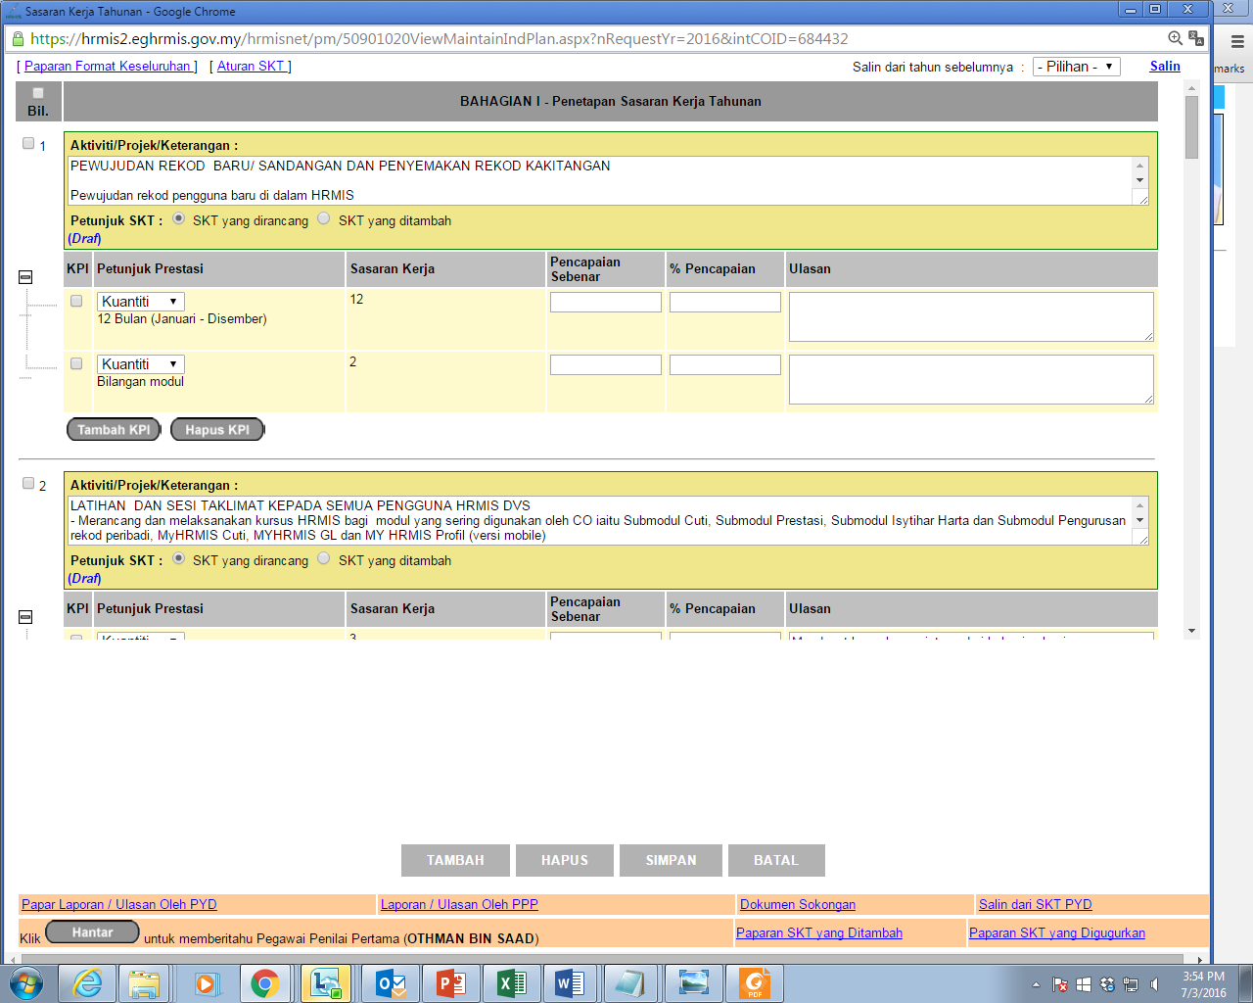
8. UNTUK KEMASKINI REKOD SKT
9. Jika tugas adalah sama seperti tahun sebelum, tidak perlu ubah ruangan ini
10. Pastikan Petunjuk prestasi KPI dimasukkan/ diubah.
11. KLIK SIMPAN apabila rekod selesai dikemaskini
12. Pastikan nama Pegawai Penilai Pertama adalah benar . Klik Hantar apabila selesai.

Slide 10
LANGKAH-LANGKAH UNTUK SAHKAN SKT (PPP)
2 cara untuk mengesahkan SKT CO :
Melalui Peti pesanan (inbox)
Melalui menu Pengurusan Prestasi

Slide 11
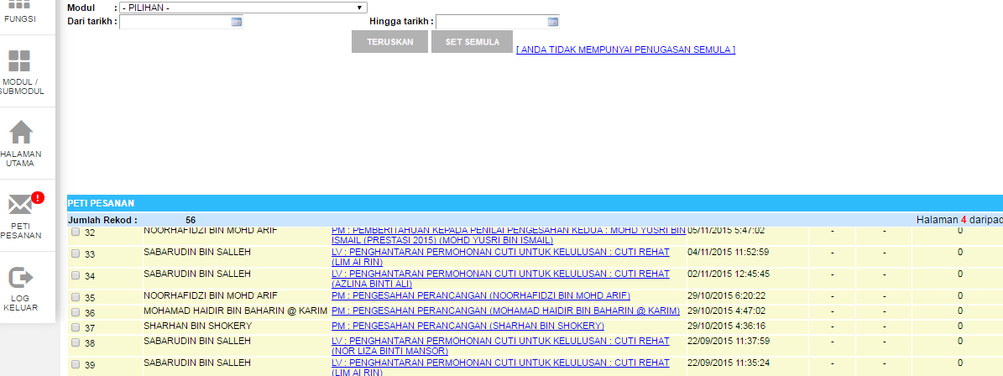
Sahkan Menerusi Peti Pesanan
1- klik pada tajuk pesanan yang bewarna biru untuk masuk ke SKT CO berkenaan

Slide 12
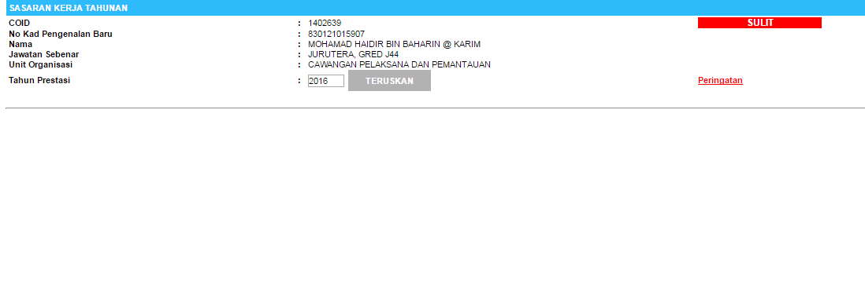
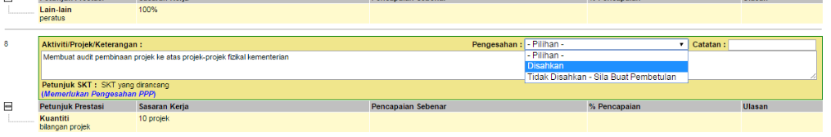
2. Klik TERUSKAN
3. Semak setiap SKT, Untuk Sahkan satu persatu, klik senarai di Pengesahan, pilih samada Disahkan atau Tidak disahkan- sila buat pembetulan
ATAU sekiranya pengesahan secara pukal …
Klik Pengesahan SKT secara pukal untuk
sahkan SKT secara pukal
4. Klik SIMPAN

Slide 13
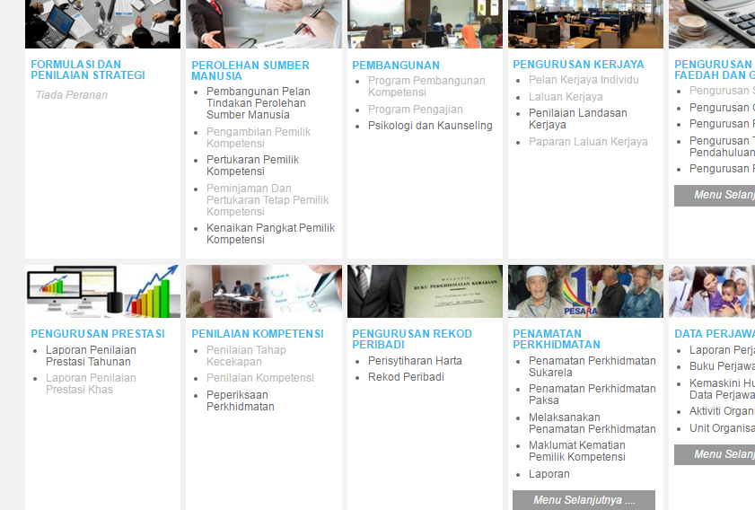
Sahkan Menerusi Menu Pengurusan Prestasi
1- klik pada Laporan Penilaian Prestasi Tahunan

Slide 14
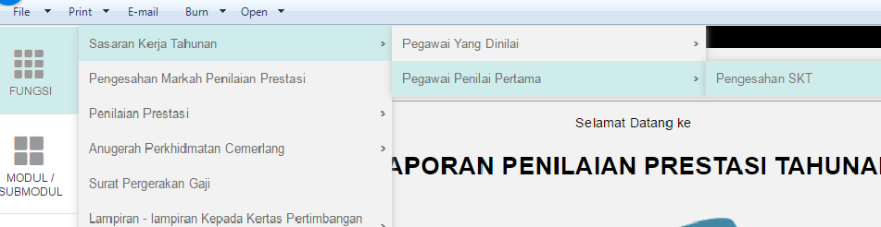
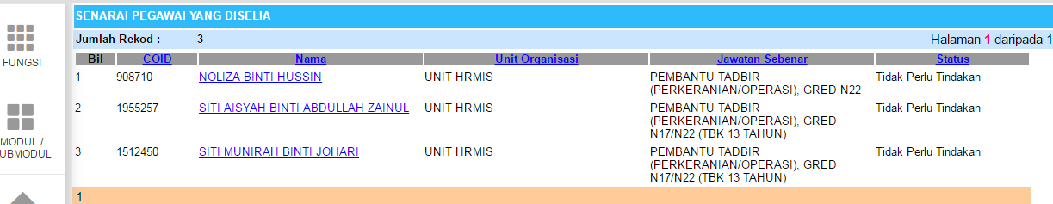
2 - Pada FUNGSI, bawa mouse ke Sasaran Kerja Tahunan --> Pegawai Penilai Pertama --> Pengesahan SKT
3 – Klik pada Nama pegawai yang diselia yang perlu disahkan.

Slide 15
4. Klik TERUSKAN
5. Semak setiap SKT, Untuk Sahkan satu persatu, klik senarai di Pengesahan, pilih samada Disahkan atau Tidak disahkan- sila buat pembetulan
ATAU sekiranya pengesahan secara pukal …
Klik Pengesahan SKT secara pukal untuk
sahkan SKT secara pukal
6. Klik SIMPAN

Slide 16
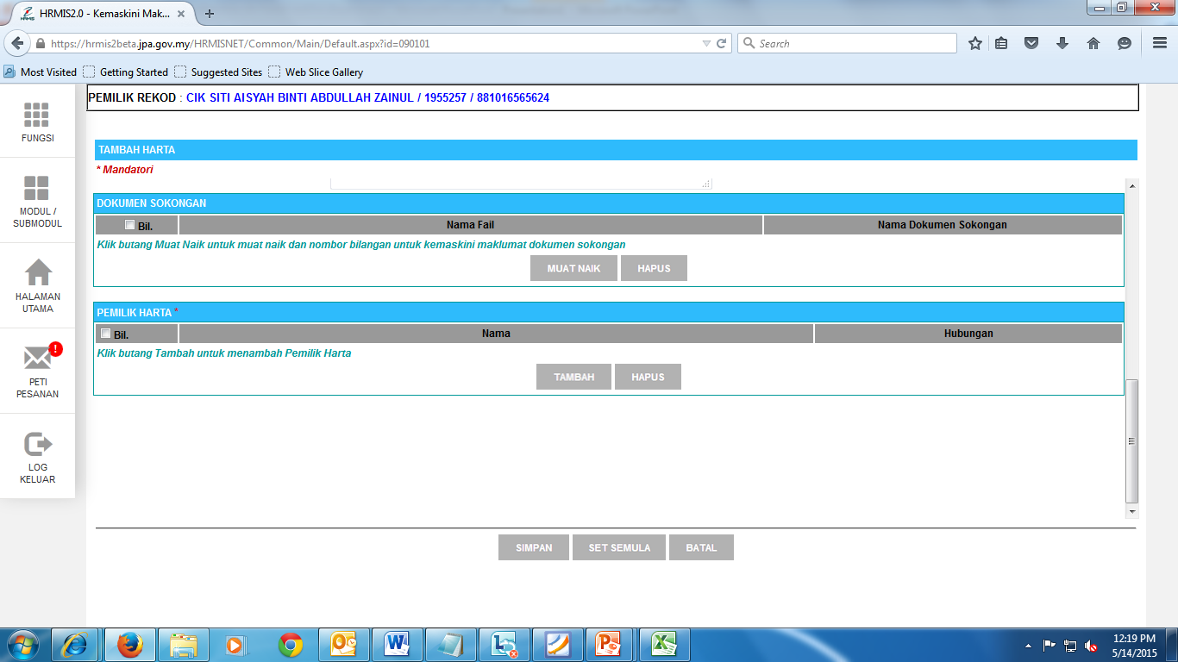
5. RUANGAN PEMILIK HARTA PERLU DIISI TERLEBIH DAHULU,
DIMANA USER PERLU MEMASUKKAN NAMA PEMILIK HARTA
BERKENAAN DENGAN KLIK PADA BUTANG TAMBAH

Slide 17
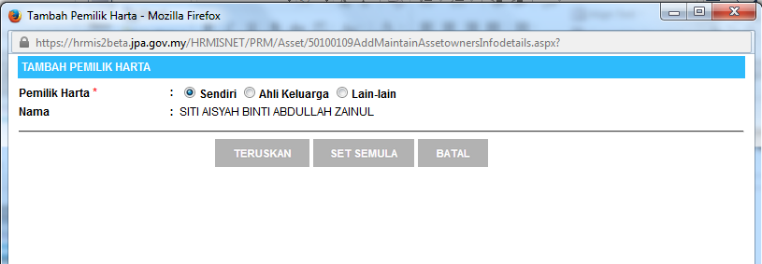
6. USER PERLU MEMILIH JENIS PEMILIK HARTA
7. KLIK TERUSKAN

Slide 18
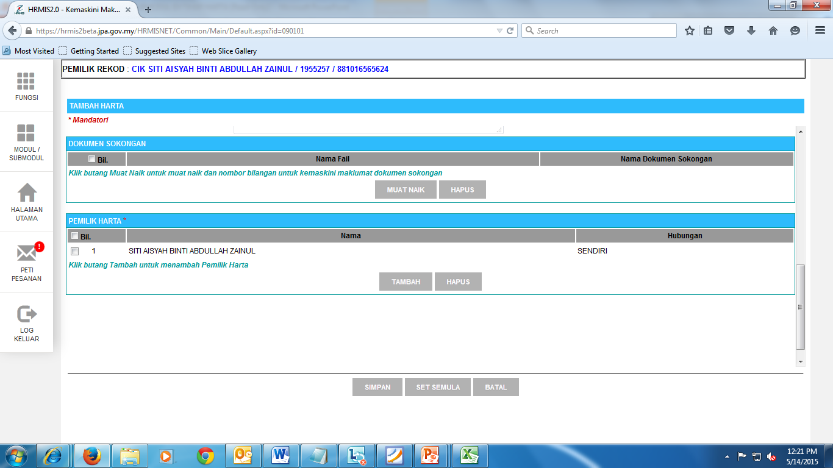
8. KLIK BUTANG SIMPAN.

Slide 19
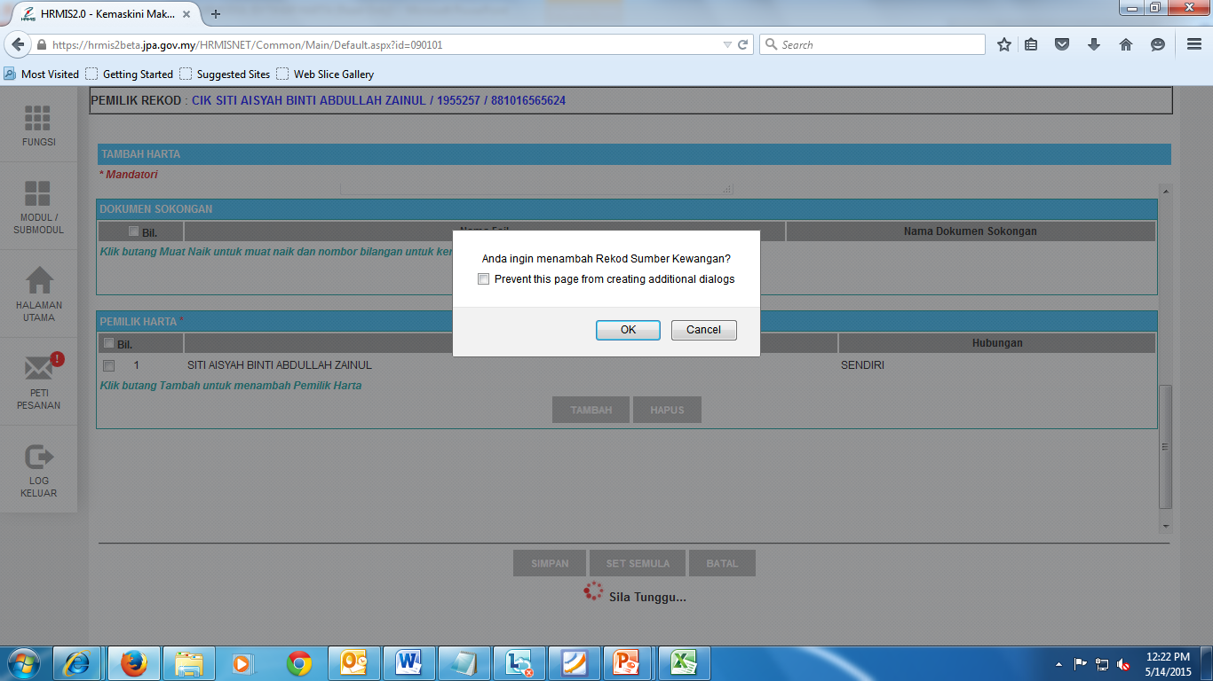
9. PAPARAN SIMPANAN REKOD AKAN TERPAPAR, KLIK OK

Slide 20
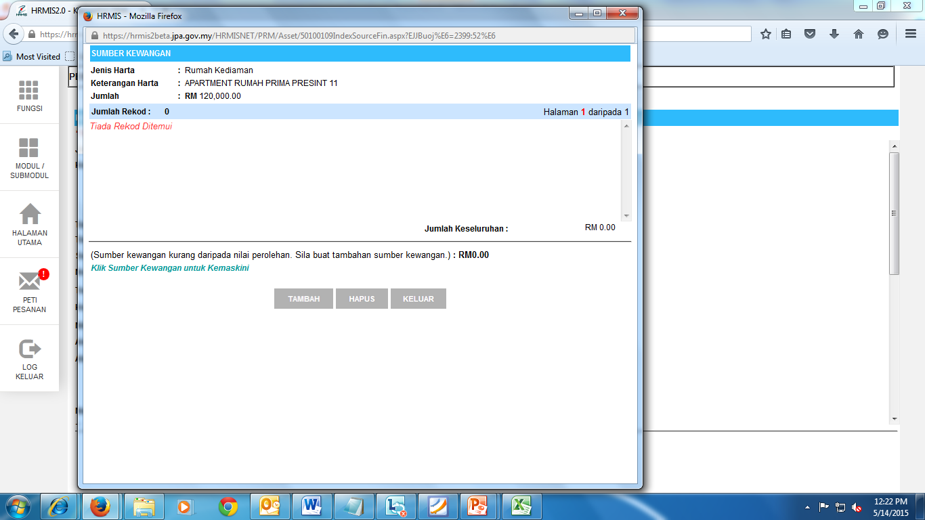
10. PAPARAN SUMBER KEWANGAN AKAN DIPAPARKAN.
11. KLIK BUTANG TAMBAH
SEKIRANYA INGIN MENAMBAH
SUMBER KEWANGAN

Slide 21
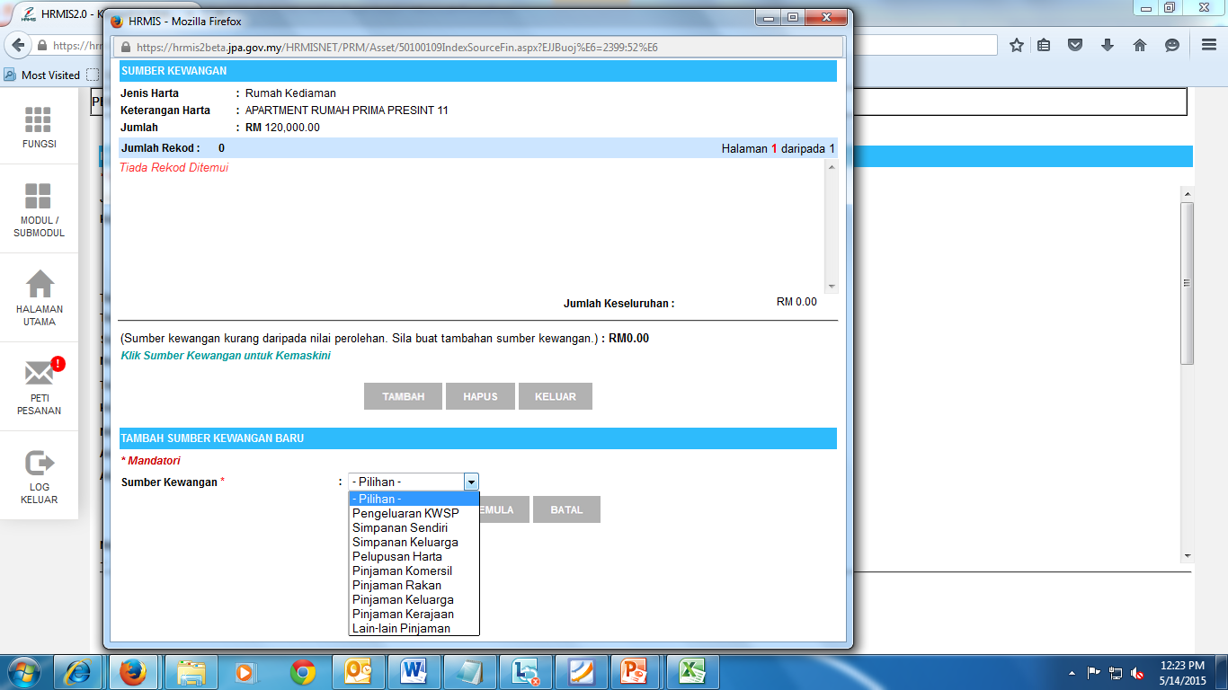
12. ISI MAKLUMAT SUMBER KEWANGAN DAN KEMUDIAN TEKAN BUTANG SIMPAN

Slide 22
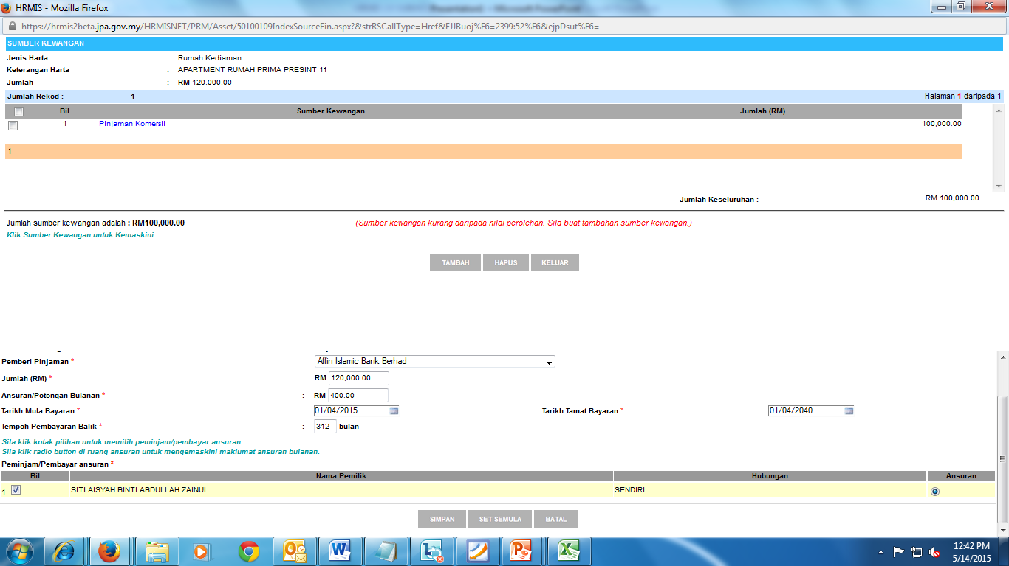

Slide 23
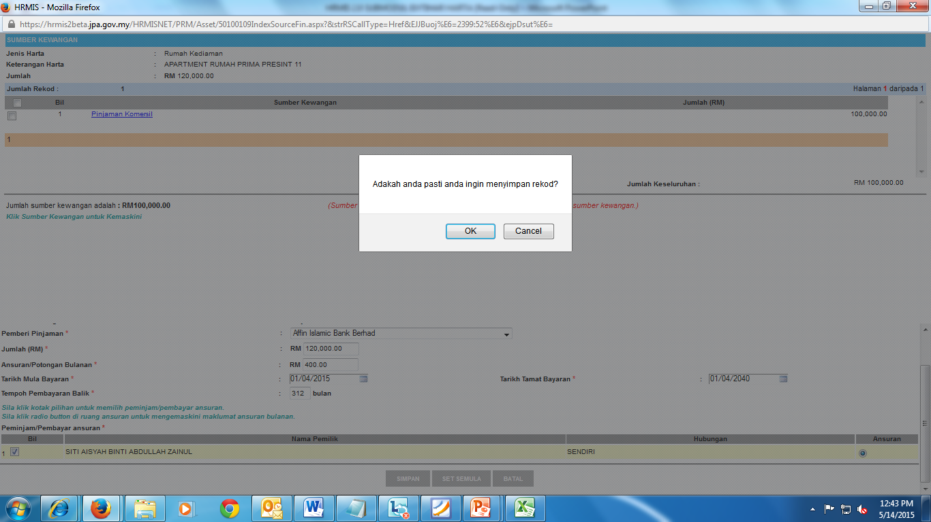
13. KLIK OK

Slide 24
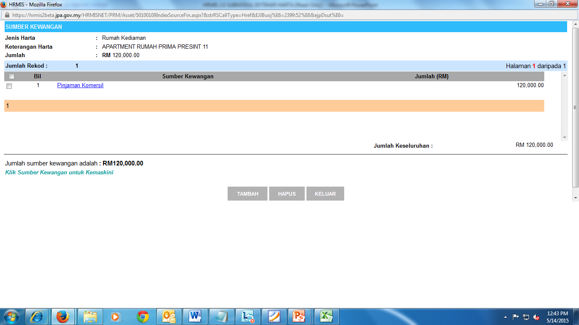
14. KLIK KELUAR

Slide 25
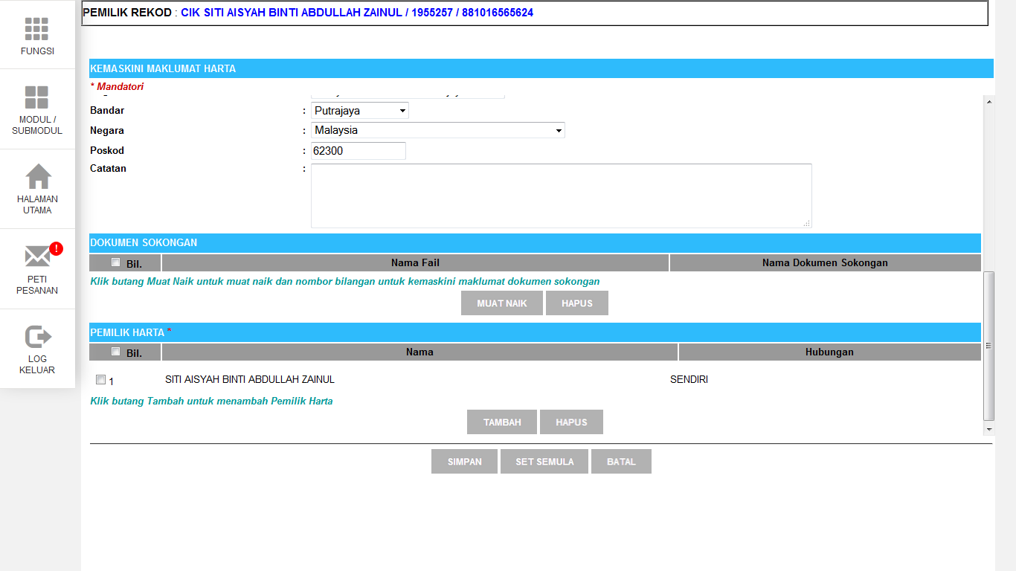
15.KLIK BUTANG SIMPAN UNTUK SIMPAN MAKLUMAT HARTA

Slide 26
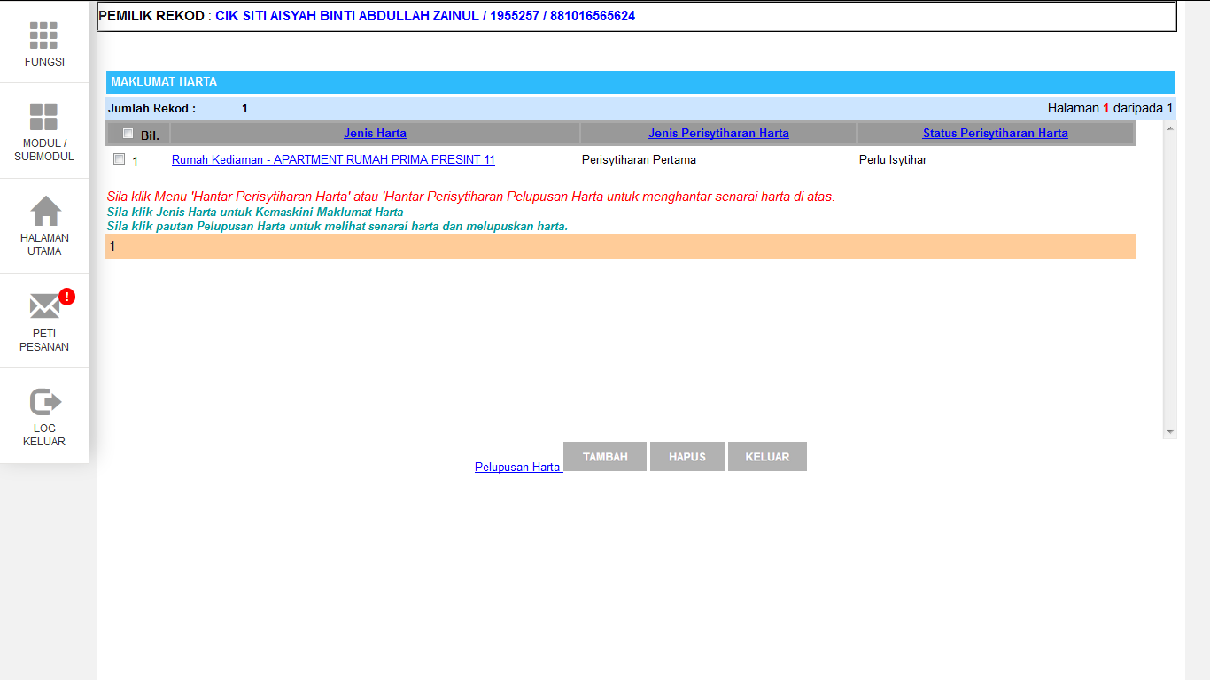
16. PAPARAN SEPERTI DIBAWAH AKAN DIPAPARKAN .
PROSES KEMASUKAN MAKLUMAT HARTA SELESAI DAN IANYANYA
PERLU DIISYTIHARKAN.

Slide 27
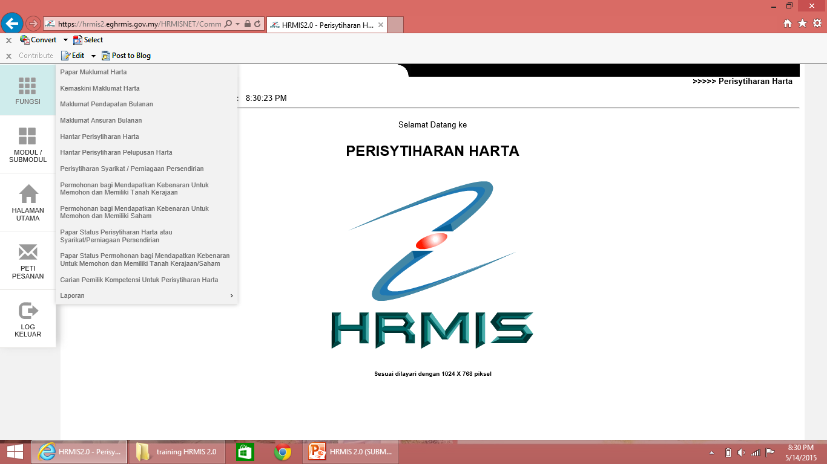
17. KLIK HANTAR PERISYTIHARAN HARTA

Slide 28
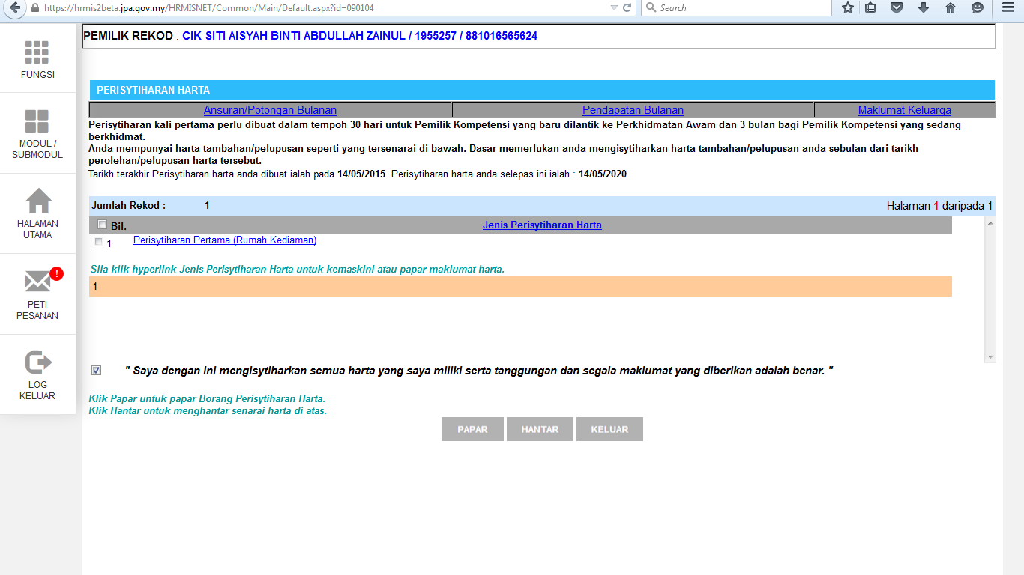
18. KLIK HANTAR

Slide 29
ISYTIHAR PELUPUSAN HARTA

Slide 30
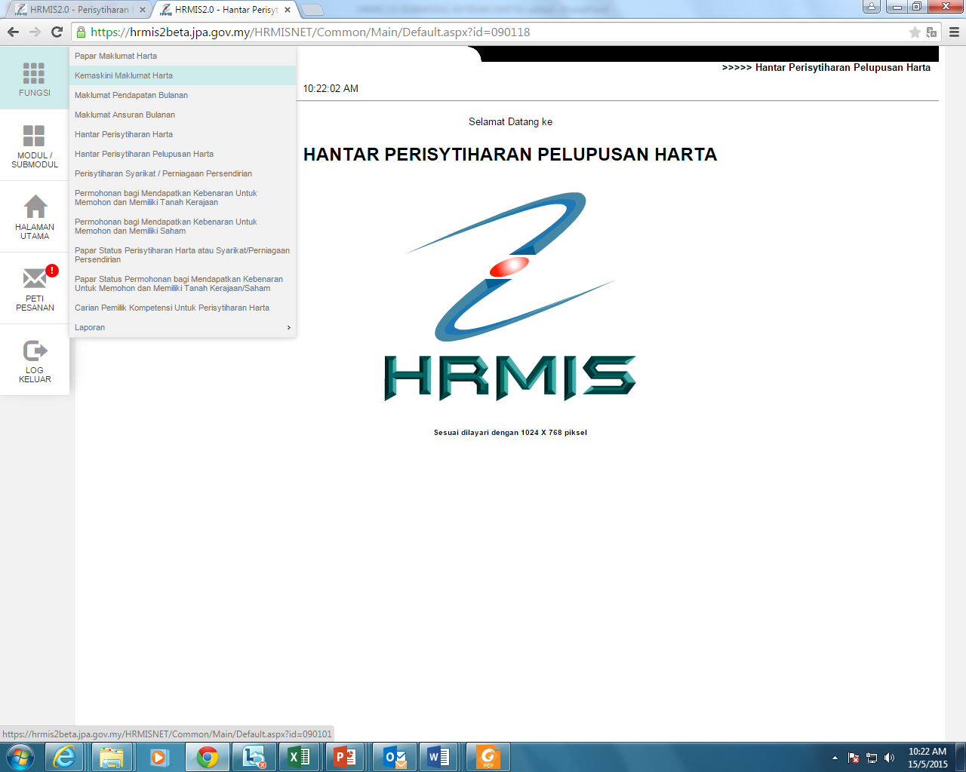
1. PILIH MENU KEMASKINI MAKLUMAT HARTA (HAPUS HARTA)

Slide 31
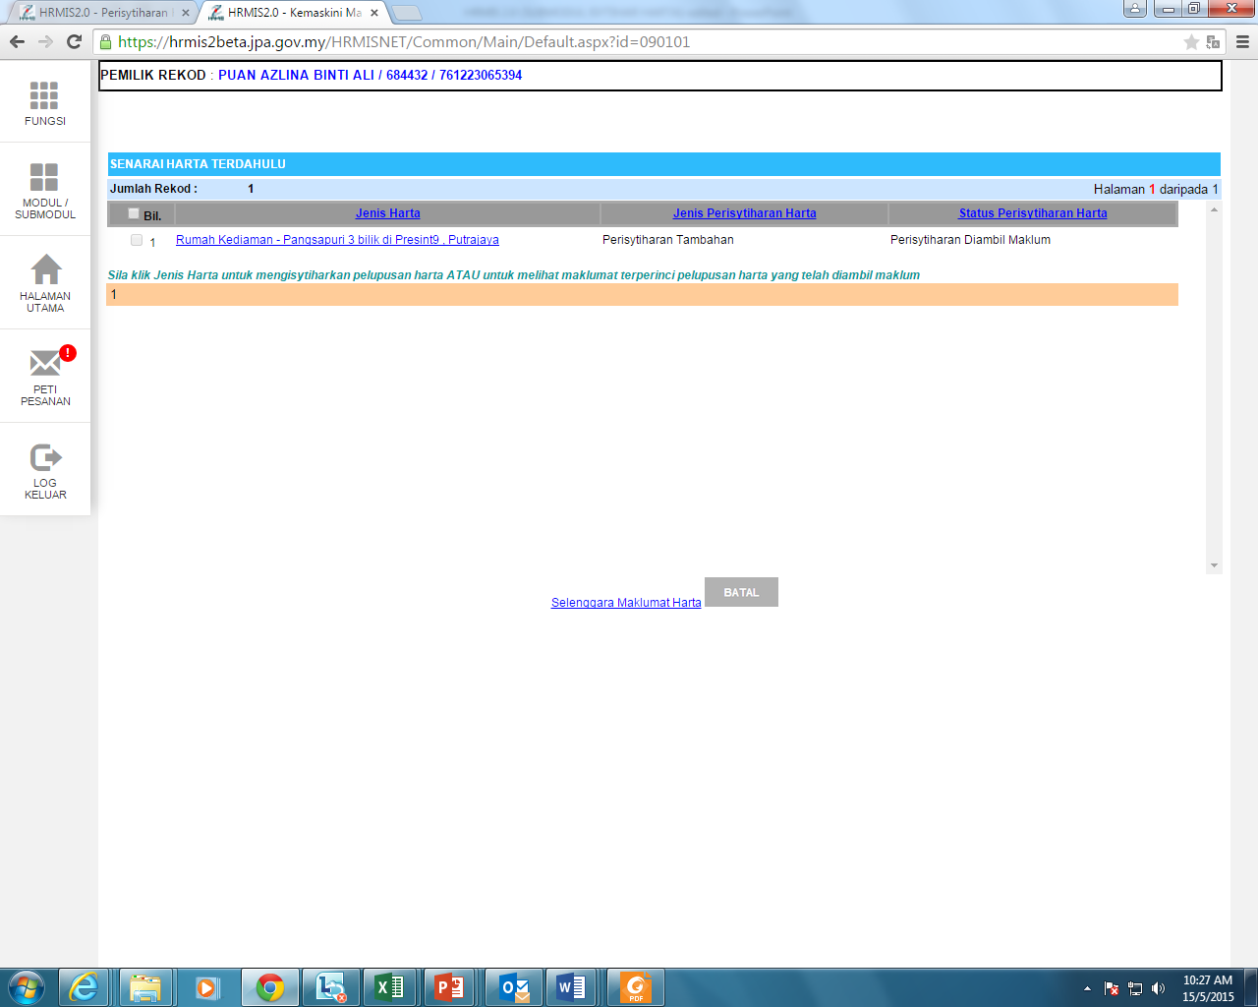
2. KLIK HARTA YANG HENDAK DIHAPUS

Slide 32
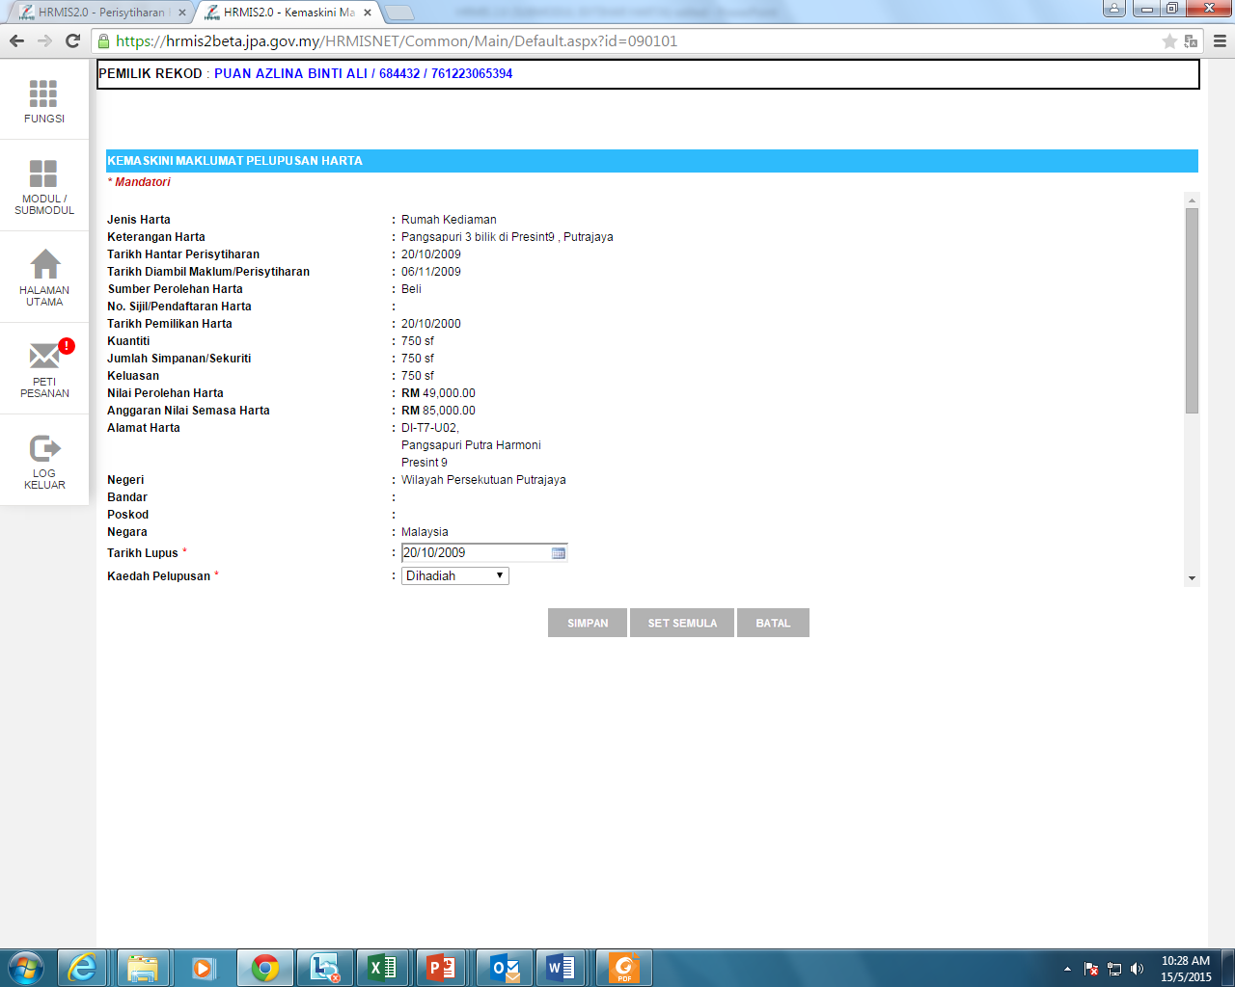
3. KLIK SIMPAN UNTUK HAPUSKAN HARTA

Slide 33

4. KLIK HANTAR PERISYTIHARAN PELUPUSAN HARTA

Slide 34
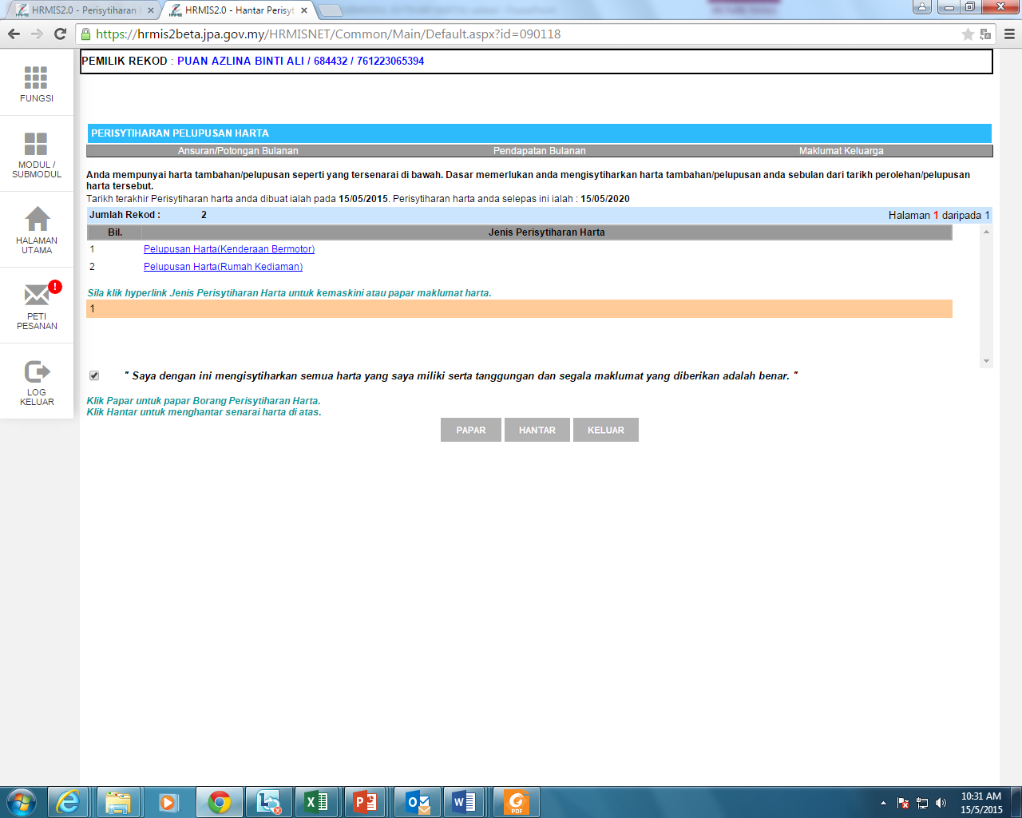
4. KLIK HANTAR PERISYTIHARAN PELUPUSAN HARTA

